Slide 1
Вводный урок. Живое Средневековье
Урок истории в 6 классе
Учитель: Шадрина О.Н
МБОУ «Мухтоловская СОШ №1»
2017 г

Slide 2
Цель: познакомить учащихся с понятием «Средневековье»

Slide 3
План урока 1. Знакомство с учебником 2.Что изучает история средних веков? 3.По каким источникам ученые изучают историю Средних веков?

Slide 4
Проблемный вопрос:
Почему изучаемый период называют «средние века»?

Slide 5
Знакомство с учебником
Кто авторы учебника по истории Средних веков?
Где в этом учебнике оглавление? В начале или в конце?
Посмотрите оглавление, сколько глав предстоит нам пройти по учебнику?
А параграфов?

Slide 6
Что изучает история средних веков?
как назывался курс истории, который мы проходили в 5 классе?
Историю каких стран и народов вы изучали в курсе истории Древнего мира?
Какие события из истории этих государств вы помните?
Каким событием закончился курс истории Древнего мира?
В каком году это случилось?

Slide 7
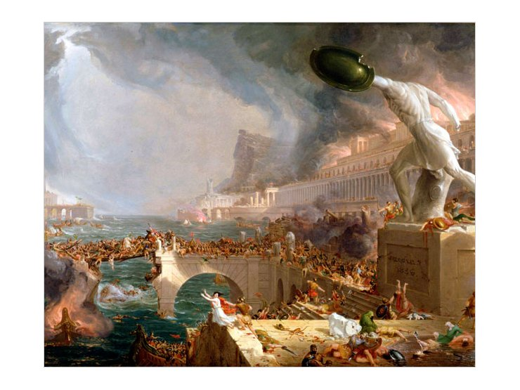
Падение Западной Римской империи

Slide 8
В 476 году распалась Римская империя, но жизнь народов на этом не закончилась, начались глубокие изменения, которые привели к началу нового отрезка времени. Его мы в этом году и будем изучать, а называется он…
Средние века

Slide 9
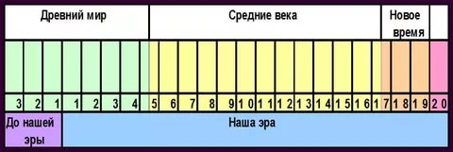
Почему историки дали этому периоду истории такое название?
Лента времени
Определите период Средневековья

Slide 10
Запишем:
Средневековье (Средние века) - эпоха в истории человечества между древним миром и новым временем - длилась примерно 11 столетий, от падения Западной Римской империи до Великих географических открытий, с V по XV вв.
Средние века делятся на 3 периода:
Раннее – с 5 по 11 века,
Высокое (или зрелое) – с 11 по 14 и Позднее Средневековье – с 14 по 15 век.

Slide 11
Источники Средних веков
Стр 9-11 читаем о видах исторических источников по Средним векам.
- На какие основные виды делятся
исторические источники?

Slide 12
Запишем:
Для удобства принято делить исторические источники на группы.
1. Вещественные источники: здания, предметы быта.
2. Письменные: различные летописи, хроники, научные труды.
3. Произведения искусства: миниатюры (рисунки в книгах), картины, иконы, фрески и статуи в храмах

Slide 13
Рассмотрим иллюстрации к параграфу на стр. 10-11, ответим на вопросы к ним

Slide 14
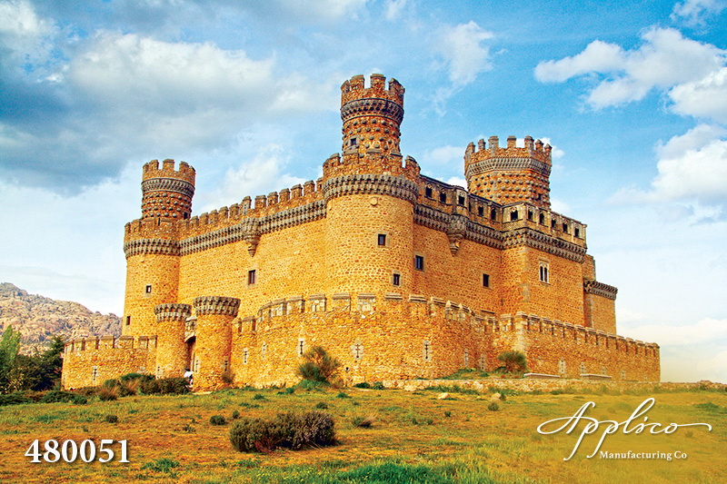
Подумайте, зачем в замке сооружались такие мощные станы?

Slide 15
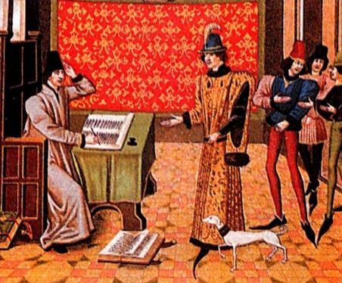
Какие материалы и инструменты для письма изображены на рисунке?
Предположите, зачем к хронисту пришли люди?

Slide 16
Рефлексия
я все очень хорошо понял, мне было интересно.
мне все понятно, но материал не всегда интересен.
я не все понял, но мне было интересно
я ничего не понял и на уроке я скучал

Slide 17
Домашнее задание
Учебник:
Стр. 5-11,знать понятия, термины

